Slide 1
Презентация опыта работы для конкурса «Лесенка успеха 2014»
Автор: Серова Мария Евгеньевна,
Воспитатель
МАДОУ «Большеталдинский детский сад»

Slide 2
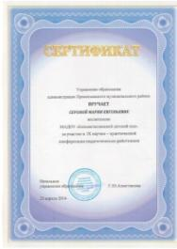
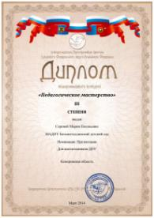
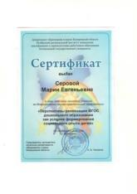
Мои достижения.

Slide 3
Участник Всероссийской научно-практической конференции «Перспективы реализации ФГОС дошкольного образования как условия формирования социального опыта детей»

Slide 4
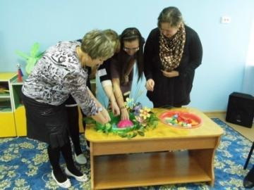
Мое участие в развитии дошкольного образования
«Школа молодого воспитателя» на районном уровне.

Slide 5
Пока в столицах разрабатывают «новоавторские» или заимствуют западные методики, провинция возвращается к истокам.
Работая со своими детьми в группе, я все чаще практикую давно забытую технологию Пестования.

Slide 6
Пестование
Это целый процесс настройки родителей на биоритмы ребенка и настройки ребенка на биополе земли.
они развлекают ребёнка, создают у него бодрое, радостное настроение;
вызывают ощущение психологического комфорта;
подготавливают положительный эмоциональный фон для восприятия окружающего мира и его отражение в различных видах детской деятельности

Slide 7
Оказывается, все старославянские игры для самых маленьких – и не игры вовсе, а лечебные процедуры, на базе акупунктуры.

Slide 8
на каждый недуг — свой стих.
На ладошках и на стопах есть проекции всех внутренних органов. И все эти “бабушкины сказки” — не что иное, как массаж в игре.

Slide 9
АКТУАЛЬНОСТЬ:
Последнее время я все чаще замечаю, что современные молодые родители стремятся, как можно раньше получить свободу от воспитания собственных детей, перекладывая это на бабушек и дедушек,. Хорошо ли это? Раньше народная культура была гораздо добрее к малышу и при всей своей наивности и в чем-то примитивности в главном была, безусловно права.

Slide 10
Моя Цель:
Здоровые и счастливые дети.С помощью этой технологии можно познакомиться с ребенком, отвлечь его от слез при растовании с мамочкой в детском саду, привить его любовь к себе. И самое не менее важное , что дети проходят адаптацию легче.
приобщение к русским корням и истокам, и культуре в целом.
А что уж говорить о различных заболеваниях. Так например всеми забытая игра "Три колодца " это очень хорошая профилактика респираторных заболеваний. Игра "Сорока - ворона" стимулирует работу всех органов.

Slide 11
Результаты на лицо, счастливые и здоровые дети дети В младшей группе дети стали более самостоятельные. Я отдаю детям свою любовь, свои знания и умения, я учу их преодолевать трудности.

Slide 12
Задача: Для создания более благоприятных условий адаптации детей, я решила использовать пестование так как наши стандарты предпологают сохранение и укрепление психологического и физического укрепления наших воспитанников. Взрослые должны помочь детям постичь своеобразие русского национального характера, его прекрасные самобытные качества на примере народного творчества. Важно не просто добиться механического воспроизведения пестушек, потешек, песенок, игр, а вернуть им живое, естественное существование.

Slide 13
Работа с родителями
Детский сад
ребенок
семья
Я учу родителей правильному использованию пестования с детьми дома.
Для здорового развития ребенка.

Slide 14
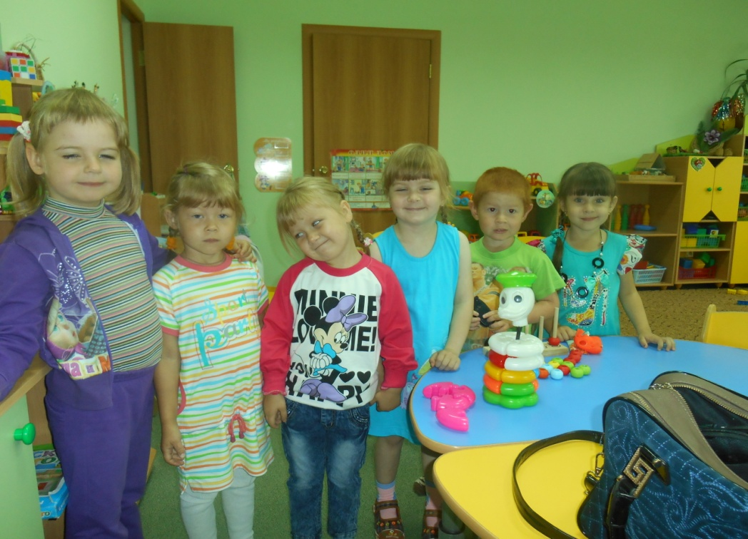
По сравнению с началом учебного года, повысился % посещаемости детей, в связи со здоровым развитием детей и использованием данной технологии. В сентябре 2013года только 10% детей посещали ДОУ при спокойном расставании с родителями, во время провождении в ДОУ дети были активными, редко болели. А в мае 2014года уже 90% положительного эффекта.

Slide 15
В ходе я поняла, что современная дошкольная педагогика должна извлечь для себя уроки из народного опыта пестования детей раннего возраста.
Ведь сейчас произошли значительные изменения жизненного уклада современных семей и системы воспитания в дошкольных образовательных учреждениях.
Думается, однако, что неизменными должны оставаться базовые принципы взаимных отношений малышей и взрослых, выработанные народной педагогикой. Это минимальная дистанция между ребёнком и тем, кто его пестует; частый и ласковый телесный их контакт, представляющий собой целостный комплекс музыкально-речевого и невербально-игрового взаимодействия, который имеет целью единство физического, интеллектуального, эстетического и социально-нравственного возрастания

Slide 16
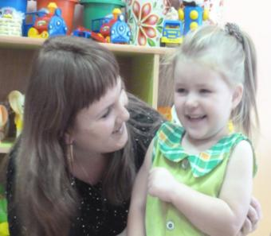
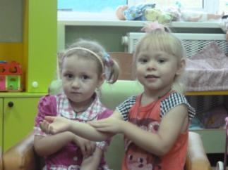
Считалось, что ребенок должен не просто расти в соответствии со своей природой (как дерево или травинка), его надо и «воспитывать» через слово, движение, вводя тем самым в мир человеческой культуры.

Slide 17
Мать и дитя
Это единое целое, и искусственно разрывать это единство – значит, наносить вред, как ребенку, так и матери.

Slide 18
Склонилась ночью мама над кроваткой И тихо шепчет Крошечке своей: «Ты только не болей, мой Зайчик сладкий, Прошу тебя, ты только не болей…» Когда болезнь к ребёнку подступает, Рыдает материнская душа. И мама до утра не засыпает, К щеке прижав ладошку малыша… Когда блестят глаза не от веселья, Когда температурит сын иль дочь, То сердце мамы плачет от бессилья, Пытаясь все болезни превозмочь… Укутав нежно Счастье в одеяло, Прижав своё Сокровище к груди, Она без перерыва повторяла: «Уйди, болезнь, от сына прочь уйди!» И ни одно лекарство так не лечит, Как мамина забота и тепло… Любовь – ребёнка счастьем обеспечит, Отгонит все недуги, беды, зло… Для матери важней всего на свете Здоровье, счастье собственных детей.

